Slide 1






Khởi
Động

Slide 2
Đuổi
hình
Bắt
Chữ

Slide 3

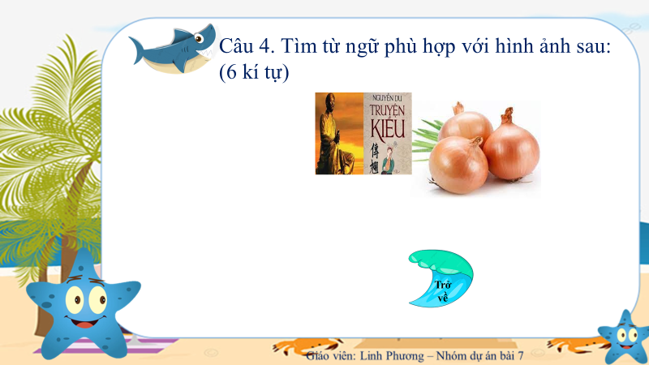

DU HÀNH

Slide 4


MÔI TRƯỜNG

Slide 5
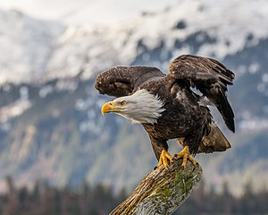

ĐẠI DƯƠNG

Slide 6
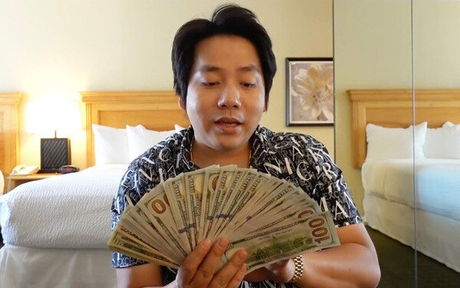
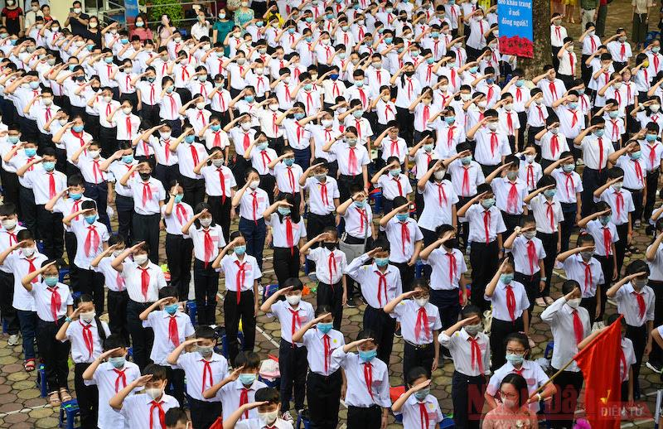
KHOA HỌC

Slide 7
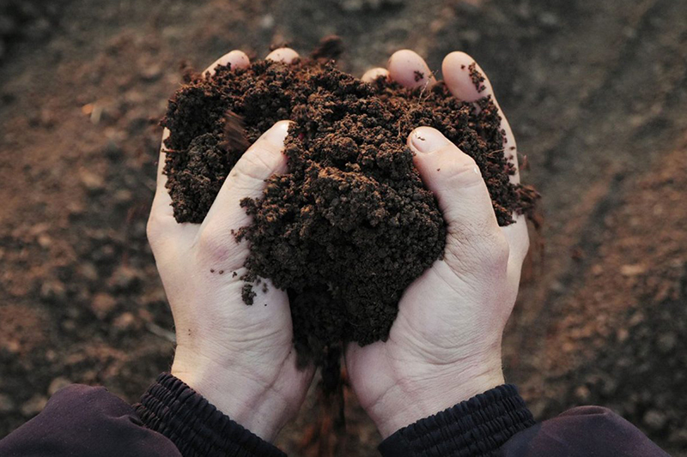

TRÁI ĐẤT

Slide 8
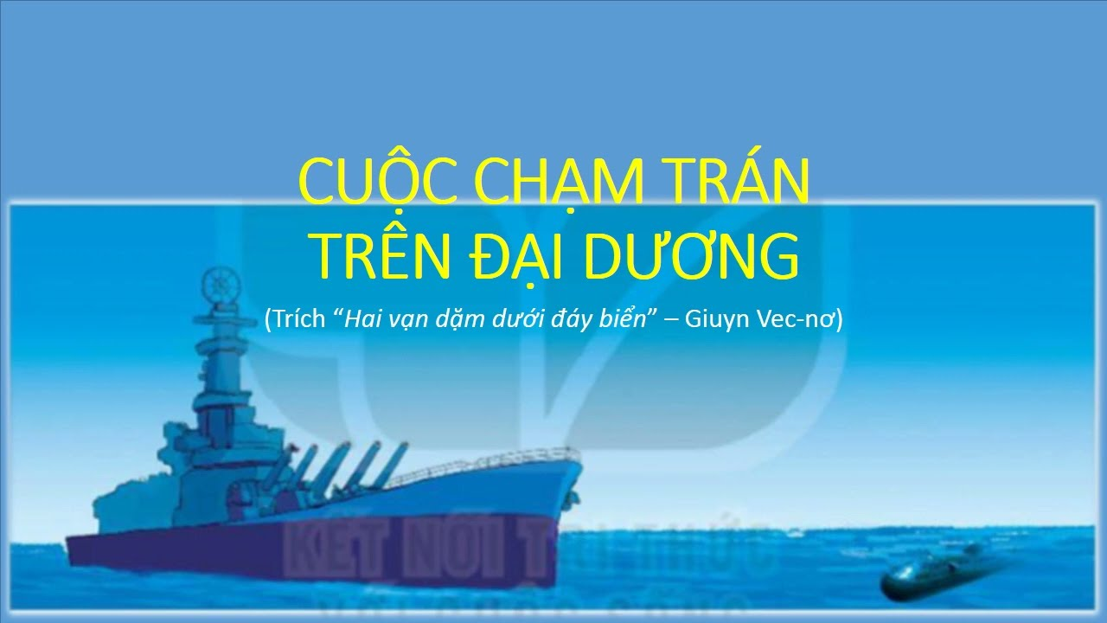
TIẾT 85, 86
CUỘC CHẠM TRÁN TRÊN ĐẠI DƯƠNG。

Slide 9

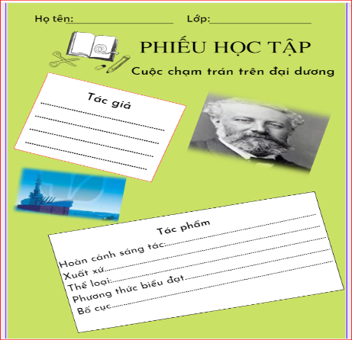
I. Tìm hiểu chung

Slide 10
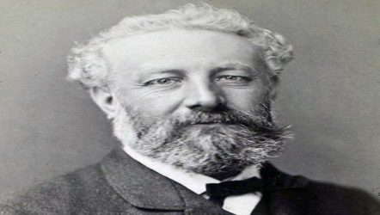
I. Tìm hiểu chung
Tác giả
- GiuynVéc-nơ (1828-1905), Pháp
Người đi tiên phong trong thể loại văn học Khoa học viễn tưởng và được coi là một trong những "cha đẻ" của thể loại này.
- Tâm hồn bay bổng cộng với trí tưởng tượng phong phú
- Dành nhiều thời gian để tập tành sáng tác các tác phẩm kịch, thơ văn
Dùng ngòi bút của mình để viết lên những chuyến phiêu lưu để thỏa mãn đam mê.

Slide 11
2. Tác phẩm
ĐỀ TÀI
XUẤT XỨ
PTBĐ
NGÔI KỂ
Trích tiểu thuyết “Hai vạn dặm dưới biển” (1868).
Phát kiến khoa học công nghệ trong tương lai.
Tự sự kết hợp miêu tả, biểu cảm
Ngôi thứ 1

Slide 12
2. Tác phẩm
THỂ LOẠI
Là loại tác phẩm viết về thế giới tương lai dựa trên sự phát triển của khoa học dự đoán, thường có tính chất li kì. Truyện khoa học viễn tưởng sử dụng cách viết lô-gíc nhằm triển khai những ý tưởng về viễn cảnh hay công nghệ tương lai. Vì có nền tảng là các nguyên lí khoa học mới của thời hiện đại nên có những giả tưởng trong truyện khoa học viễn tưởng có thể trở thành sự thật. Truyện khoa học viễn tưởng xuất hiện đầu tiên ở Pháp vào khoảng nửa sau thế kỉ XIX, sau đó nhanh chóng lan rộng ra các nước như Mỹ, Anh, Ca-na-da, Nga và phổ biến trên toàn thế giới.
Truyện khoa học viễn tưởng.

Slide 13
BỐ CỤC
PHẦN 1
(Từ đầu đến “nhưng nó vẫn phớt lờ”)
→ Cuộc rượt đuổi “con cá” của chiếc tàu chiến.
PHẦN 2
(Tiếp theo đến “khi rơi xuống nước”)
→ Cuộc đọ sức giữa tàu chiến và “con cá”.
PHẦN 3
(còn lại)
→ Phát hiện sự thật về “con cá”.

Slide 14

TÓM TẮT VĂN BẢN
Chuyến thám hiểm khởi hành từ Brooklyn trên tàu hải quân của Hải quân Hoa Kỳ Abraham Lincoln và đi về phía nam quanh Cape Horn đến Thái Bình Dương. Con tàu tìm thấy con quái vật sau một cuộc tìm kiếm dài và sau đó tấn công con quái vật, Ned phóng lao nhọn trúng con cá. Con quái vật quay lại, tấn công tàu Lincoln làm hỏng bánh lái. Aronnax bị rơi xuống biển, Conseil tự nguyện nhảy xuống với chủ của mình. Hai người lênh đênh trên biển, qua tới hôm sau thì gặp Ned đang ở trên lưng con cá. Cả 3 người phát hiện ra rằng "con cá quái vật" là một tàu ngầm rất xa thời đại của nó. Họ nhanh chóng bị bắt và mang vào bên trong tàu, nơi họ gặp người sáng tạo bí ẩn và chỉ huy, thuyền trưởng Nemo.

Slide 15
II. TÌM HIỂU CHI TIẾT
Nhóm NHÀ THÁM HIỂM 1: Khám phá hình ảnh con cá thiết.
Nhóm NHÀ THÁM HIỂM 2: Khám phá cuộc rượt đuổi của tàu chiến và “con cá”
Nhóm NHÀ THÁM HIỂM 3: Khám phá cuộc đọ sức giữa tàu chiến và “con cá”
Nhóm NHÀ THÁM HIỂM 4: Khám phá sự thật về con cá thiết

Slide 16
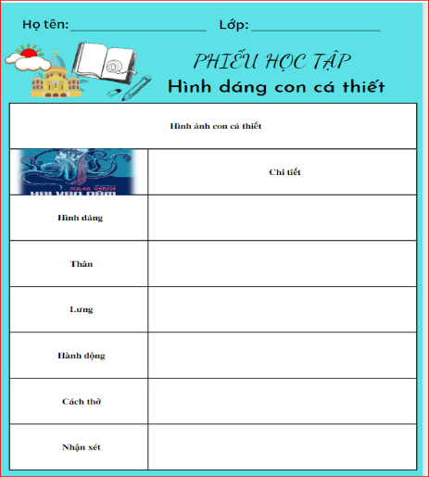
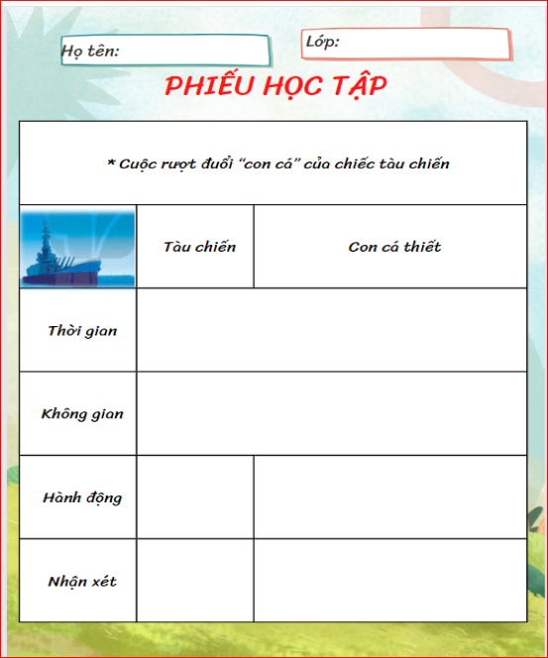
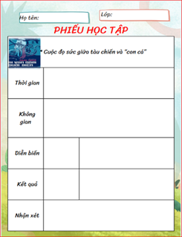
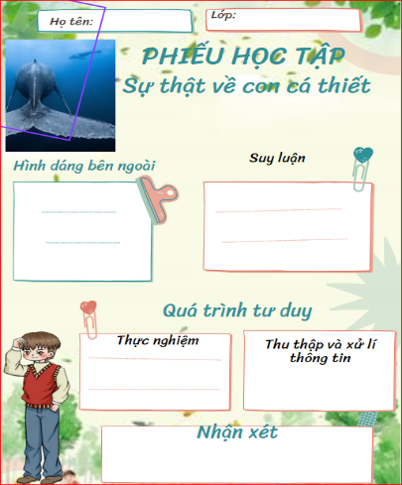
II. TÌM HIỂU CHI TIẾT
THỜI GIAN: 10 PHÚT
1
2
3
4

Slide 17
1. Hình ảnh con cá thiết
Hình ảnh con cá thiết
 | Chi tiết
Hình dáng
Hành động
Nhận xét
- Không dài quá tám mươi mét.
- Chiều ngang hơi khó xác định
- Rắn như đá, không mềm như cá voi
- Đen bóng, nhẵn thín, phẳng lì, không có vảy.
- Được ghép lại bằng thép lá, gõ kêu boong boong.
- Quẫy mạnh làm nước biển sủi bọt
- Lượn hình vòng cung, để lại phía sau một vệt sáng lấp lánh.
- Hai lỗ mũi nó vọt lên hai cột nước cao tới bốn mươi mét.
- Nghệ thuật: so sánh, nhân hoá.
-> Miêu tả hình dáng đặc biệt của con cá.
→ Con cá này rất to lớn, lạ và khó xác định, có thể phát ra ánh điện .

Slide 18
2. Trận chiến giữa tàu chiến và con cá
a. Cuộc rượt đuổi giữa tàu chiến và con cá
 | Tàu chiến | Con cá thiết
Thời gian | - Rạng đông.
Không gian | - Trên mặt biển, trên con tàu.
Hành động | - Lưới đánh cá xếp sẵn. - Chuẩn bị súng. | - Không lộ rõ, khó xác định. - Không có động tĩnh gì.
Nhận xét | Quyết đoán không do dự, dũng cảm. | Điềm tĩnh không sợ hãi.
=> Đây là một cuộc rượt đuổi li kì, kịch tính và đầy thú vị.

Slide 19
b. Cuộc đọ sức giữa tàu chiến và “con cá”
 | Tàu chiến | Con cá thiết
Thời gian | - Trong suốt một giờ đồng hồ.
Không gian | - Mặt biển đêm bao la, rộng lớn.
Diễn biến | - Bắt đầu tiến về phía con cá nhưng chậm chạp. - Net lên vị trí chiến đấu. - Mũi lao chạm vào người con cá phát ra tiếng kêu khác thường. | - Con cá nằm yên.
Kết quả | - Mọi người bị hất xuống biển. | - Con cá vẫn bơi như chưa hề có chuyện gì xảy ra.
Nhận xét | - Nghệ thuật: miêu tả thành công hành động của nhân vật. => Phù hợp tâm lí thích khám phá và chinh phục thử thách của con người.

Slide 20
3. Sự thật về con cá thiết
 | Thực nghiệm | Thu thập và xử lí thông tin
Hình dáng bên ngoài | Thon dài, cân đối, vỏ bằng thép.
Quá trình tư duy | - Khi nghe Nét Len nói về việc mũi lao không đâm thủng da con cá. -> Trèo trên lưng cá và gõ lên lưng cá. | - Dữ liệu quan sát: vật đó có cái lưng đen bóng, “nhẵn thín, phẳng lì” và “không có vảy”. - Lắng nghe âm thanh và nhìn thấy mảnh thiết ghép.
Suy luận | - Chưa dám khẳng định đó là vật gì, băn khoăn. | - Điều nghi ngại được loại bỏ ngay. - Khẳng định đây không phải là con quái vật.
Nhận xét | - Nghệ thuật: tình huống bất ngờ, li kì và miêu tả tâm lí nhân vật. -> “Con cá” chính là chiếc tàu ngầm. => Hiện tượng kì diệu hơn, do bàn tay con người tạo ra. => Ước mơ chinh phục đáy biển sâu của Giuyn Véc-nơ và những người đương thời.

Slide 21
III. TỔNG KẾT
2. Nội dung
- Kể về cuộc phiêu lưu đầy lí thú và hấp dẫn của các thuỷ thủ và vị giáo sư.
- Qua đó ca ngợi những chuyến phiêu lưu để chinh phục và khám phá những điều bí ẩn bất tận.
1. Nghệ thuật
- Nhân hoá, so sánh sinh động, giàu hình ảnh.
- Sử dụng ngôn ngữ đối thoại.
- Miêu tả tâm lí nhân vật.

Slide 22
Học xong tác phẩm này, bài học em rút ra được là gì?
BÀI HỌC
Thế giới bao la, rộng lớn vẫn còn nhiều bí ẩn để con người khám phá, tìm hiểu. Chúng ta hãy cứ sống hết mình với những đam mê của tuổi trẻ, hãy đi nhiều, trải nghiệm nhiều để chinh phục những thử thách, để đôi chân thêm vững vàng, để trái tim thêm nhiệt huyết.

Slide 23
BÀI HỌC
2. Để vừa chinh phục đại dương vừa không làm ảnh hưởng đến môi trường biển, con người cần có ý thức bảo vệ môi trường biển, không xả các chất xả thải chưa qua xử lí xuống biển, đánh bắt các động vật một cách hợp lí.

Slide 24
Cảm
ơn
Các con!

